Slide 1
Тақырыбы: Фотосинтездің қараңғы кезеңі. Кальвин циклі

Slide 2

Оқу мақсаты
терийлері
11.1.2.3 - фотосинтездің қараңғы кезеңінде өтетін үдерістерді түсіндіру.
фотосинтездің қараңғы кезеңінде өтетін үдерістерді түсіндіреді.
Бағалау критерийі
<number>

Slide 3
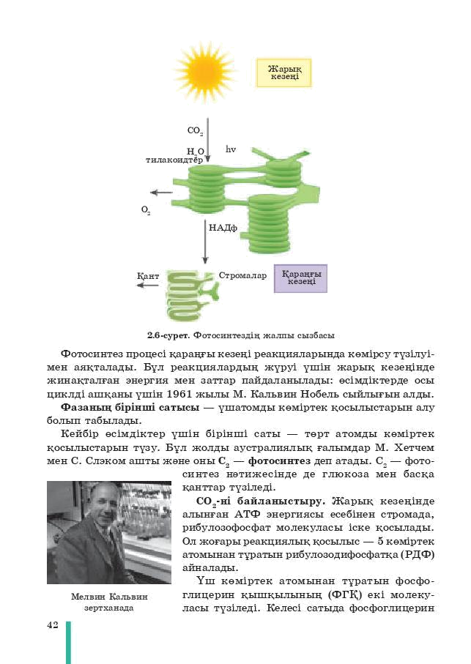
Фотосинтездің қараңғы кезеңі. Кальвин циклі.
фотосинтездің қараңғы кезеңінде және, жарық кезеңінде де көп энергия жұмсалады, алайда қараңғы кезең тез жүреді. Қараңғы кезеңінің реакциясына күн сәулесі керек емес. Бұл процесс стромада жүзеге асатынын біз қарастырғанбыз.
<number>

Slide 4
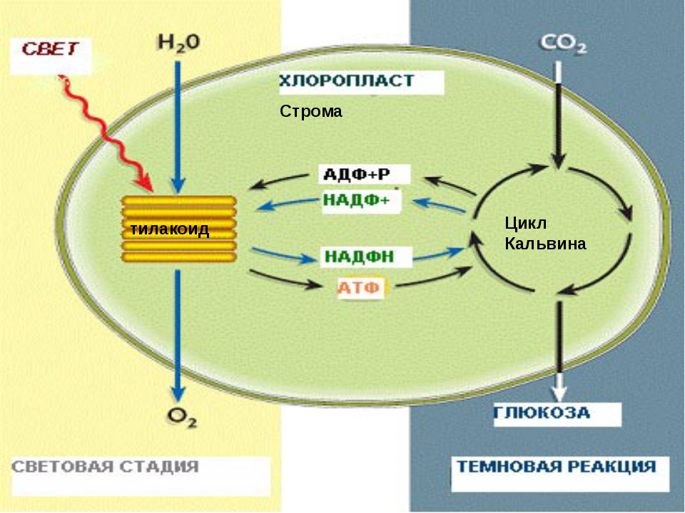
Фотосинтездің қараңғы кезеңі. Кальвин циклі.
Фотосинтездің жарық және қараңғы фазасын төмендегі суреттен көруге болады
жарық
Кальвин циклі
Жарық сатысы
Қараңғы сатысы
https://go.mail.ru/search_video?fr=chxtn
<number>

Slide 5
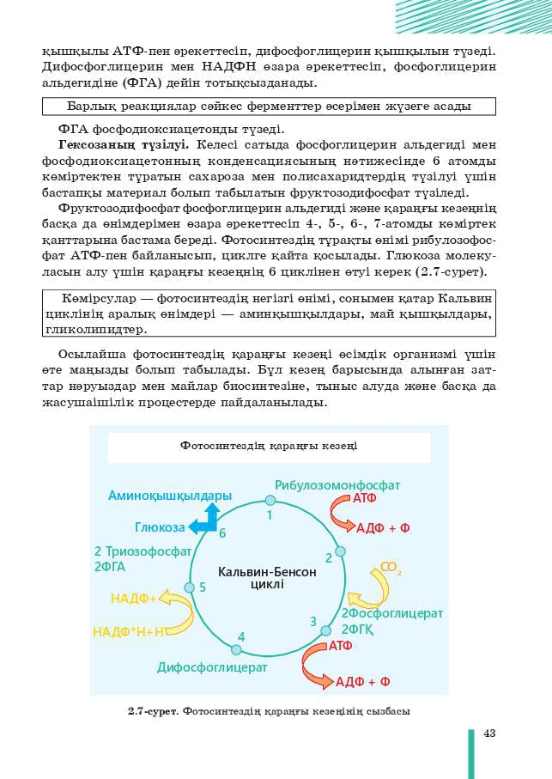
Фотосинтездің қараңғы кезеңі. Кальвин циклі.
Кальвин циклінің манызды заттары; рибулозодифосфат-СО₂ акцепторы, фруктозодифосфат –СО₂-нің байланысқан көміртек атомынан тұратын бірінші алты атомдық көміртек қатысады. Барлық реақциялар сәйкес ферменттер әсерімен жүзүге асады.
https://go.mail.ru/search_video?fr=chxtn12.0.11&frm=main&q=%D1%86%D0%B8%D0%BA%D0%BB%20%D0%BA%D0%B0%D0%BB%D1%8C%D0%B2%D0%B8%D0%BD%D0%B0&gp=811041&src=go&sbmt=1596000112574&hasnavig=0&d=1189039158842165794&sig=613a01f776&s=vk.com
<number>

Slide 6
Фотосинтездің қараңғы кезеңі. Кальвин циклі.
Кальвин циклінің жалпы химиялық теңдеуі:
3 CO ₂ + 6 НАДФН + 5 H ₂ O + 9 ATФ →
глицальдегид-3-фосфат (Г3P) + 2 H ⁺ + 6 НАДФ ⁺ + 9 AДФ + 8 Ф
(Ф= бейорганикалық фосфат)
<number>

Slide 7
Тәжірибелік тапсырма
Тапсырма №1. Төмендегі фотосинтез кезеңдерінің үдерісін «+», «-» арқылы салыстырып түсіндіріңіз.
Салыстыру критерийлері | Жарық кезеңі | Қараңғы кезеңі
1. күн сәулесі
2. реакциялардың жүретін орны строма.
3. Бастапқы қажет заттар АТФ.
Кезең соңында АТФ синтезделеді
Дескриптор:
фотосинтез кезеңдерінің үдерісін «+», «-» арқылы салыстырып түсіндіреді.
<number>

Slide 8
Тапсырма жауабы
Тапсырма №1.
Салыстыру критерийлері | Жарық кезеңі | Қараңғы кезеңі
1. күн сәулесі | + | -
2. реакциялардың жүретін орны строма. | - | +
3. Бастапқы қажет заттар АТФ. | - | +
Кезең соңында АТФ синтезделеді | + | -
<number>

Slide 9
Тәжірибелік тапсырма
Тапсырма №2. Биологиялық диктант.
Көп нүктенің орнына тиісті сөзді жазып, үдерісті түсіндіріңіз.
1. Қараңғы кезеңінің реакциясы ........... жүзеге асады. 2.Стромада жүретін айналым реакцияны ........деп атайды.
3. Глюкоза молекуласын алу үшін қаранғы кезеңның ....... циклінен өтуі керек.
Дескриптор:
Көп нүктенің орнына тиісті сөзді жазып, үдерісті түсіндіреді.
<number>

Slide 10
Тапсырма жауабы
Тапсырма №2. Биологиялық диктант.
1. Қараңғы кезеңінің реакциясы стромада жүзеге асады. 2.Стромада жүретін айналым реакцияны Кальвин циклі деп атайды.
3. Глюкоза молекуласын алу үшін қаранғы кезеңның алты циклінен өтуі керек.
<number>

Slide 11
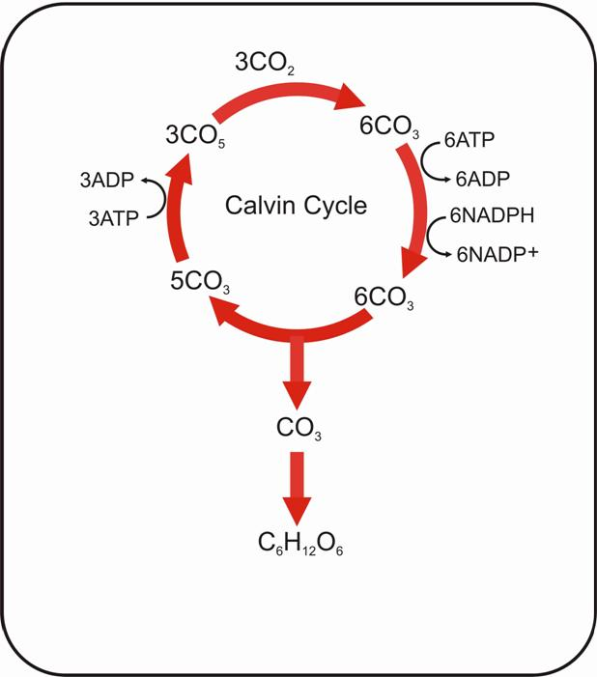
Сабақты бекіту
Тапсырма №3 Кальвин цикліндегі бос орынға тиісті өнімді жазып, үдерісті түсіндіріңіз.
Дескриптор:
Кальвин цикліндегі бос орынға тиісті өнімді жазып, үдерісті түсіндіреді.
<number>

Slide 12
Сабақты бекіту тапсырмасының жауабы
Тапсырма №3
С6Н12О6
<number>

Slide 13



Қорытынды
Рефлекция:
«Мен бүгінгі сабақта....................,
себебі........................»
(.................білдім)
(.................толықтырғым келеді)
(.................сұрағым бар)
<number>

Slide 14
Үй жұмысы
§8 оқу. Біліміңді тексер:
-Қолдану сұрағы -1 және 2, 44-бетте.
<number>

Slide 15
Қолданылған әдебиеттер
Сабақ төмендегі оқулық негізінде құрастырылды.
Биология 11 сынып, Қоғамдық-гуманитарлық бағыт. Оқулық авторылары: Н. Аблайханова, А. Қалыбаева, А. Пәрімбекова;
. https://kk.wikipedia.org/фотосинтез...
https://go.mail.ru/search_video?fr=chxtn12.0.11&frm=main&q=%D1%86%D0%B8%D0%BA%D0%BB%20%D0%BA%D0%B0%D0%BB%D1%8C%D0%B2%D0%B8%D0%BD%D0%B0&gp=811041&src=go&sbmt=1596000112574&hasnavig=0&d=1189039158842165794&sig=613a01f776&s=vk.com
<number>

